Slide 1
Intro Video

Slide 2


http://outs.ir/osh

Slide 3
محسن دستجردی زاده
از سال ۹۲ کنار شما کامپیوتر-نرم‌افزار می‌خونم.
از ۹۰ تا ۹۲ هم همینجا دانشجوی مکانیک بودم!
http://dstjrd.ir/me/
http://outs.ir/me/
https://github.com/mohsend

Slide 4

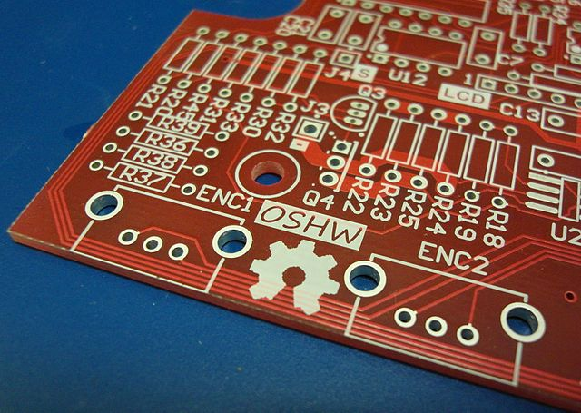
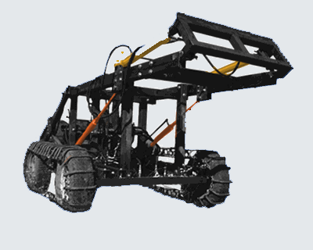
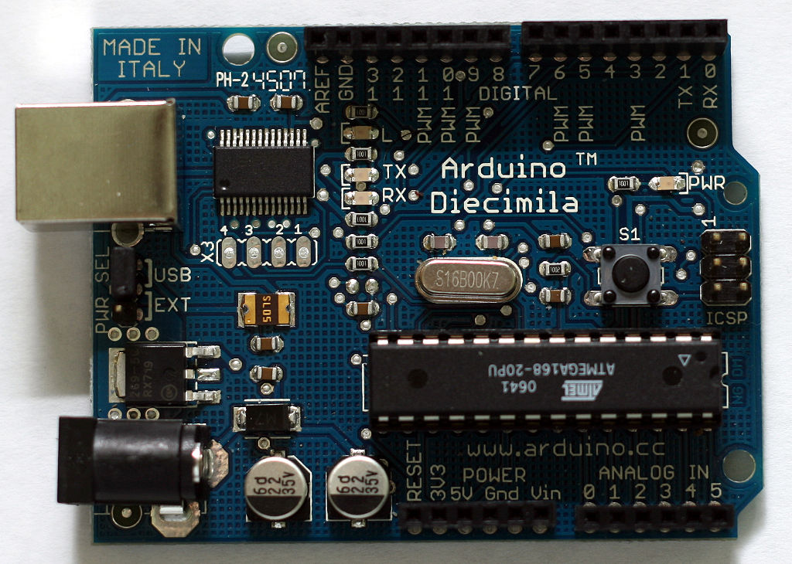
سخت‌افزار چیست؟

Slide 5
سخت‌افزار آزاد چیست؟
سخت‌افزار متن‌باز سخت افزاری است که طراحی آن برای عموم دردسترس قرار گرفته تا هرکس بتواند طراحی یا سخت‌افزار ساخته شده بر اساس آن را بررسی، تغییر، پخش، تولید، و به فروش برساند. منبع این سخت‌افزار -طرحی که از آن ساخته شده- باید در فرمت مناسب برای ایجاد تغییرات در دسترس باشد.
http://www.oshwa.org/definition

Slide 6

Marcin Jakubowski

Slide 7
Marcin's TED talk

Slide 8
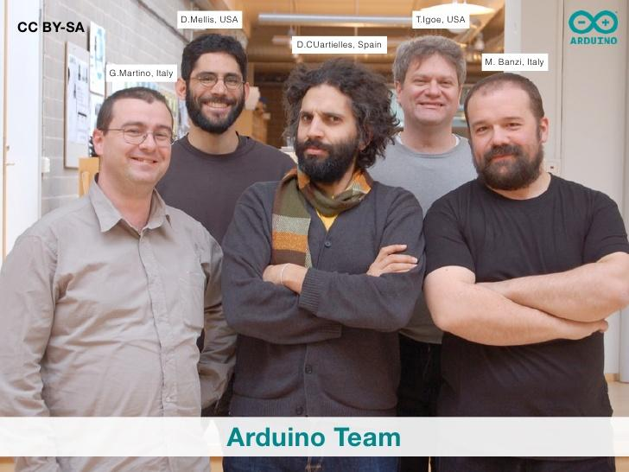
The Arduino Team

Slide 9
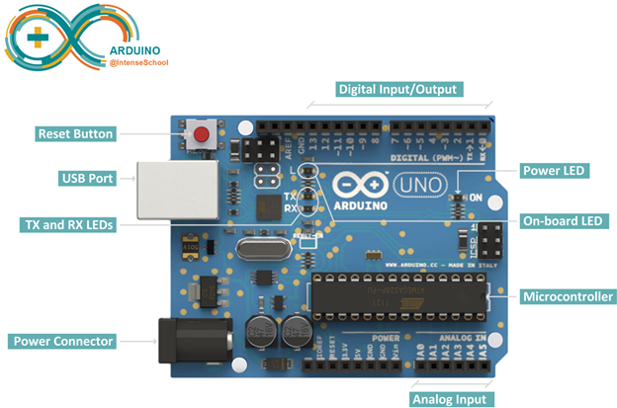
Arduino

Slide 10
نمونه پروژه ها
Amazing Arduino Projects
DIY $200 Robotic hand
3D Printer with Arduino
Arduino based handheld gaming
Magic Clock

Slide 11
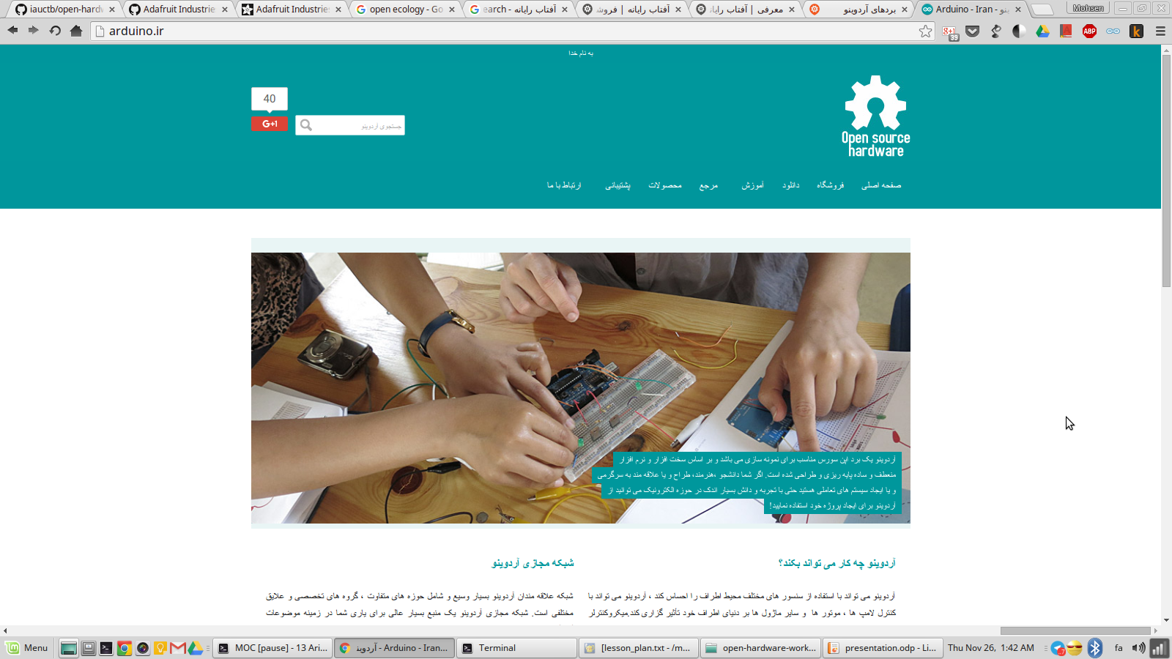
آردوآینو

Slide 12
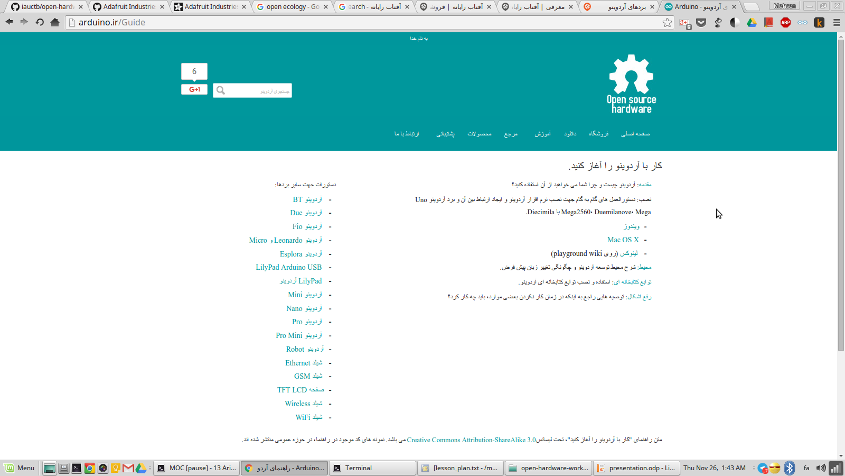
آردوآینو

Slide 13
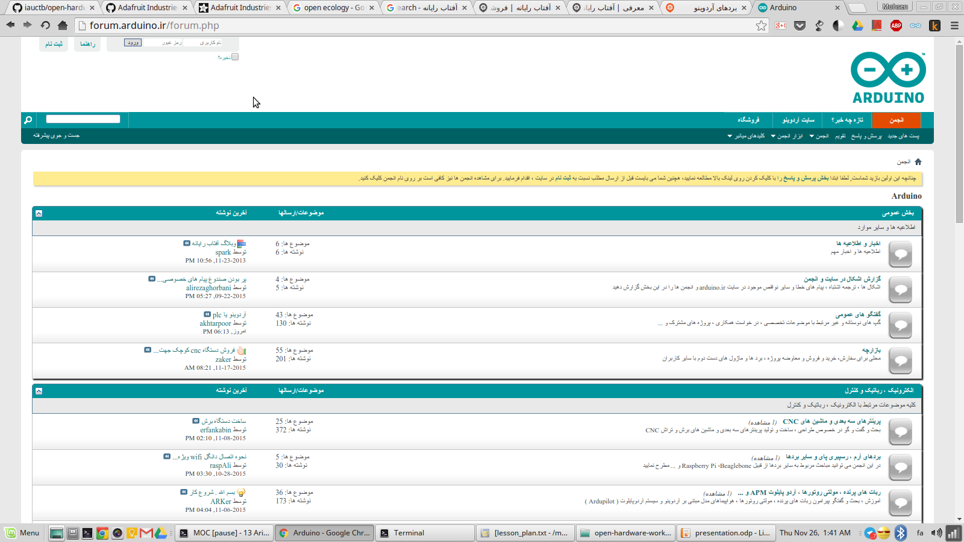
آردوآینو

Slide 14
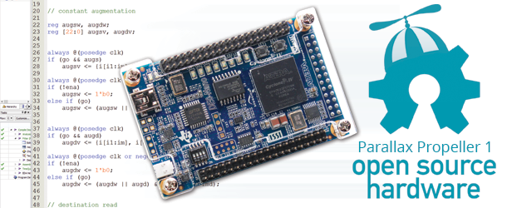
Parallax Propeller 1 P8X32A
The Propeller 1 (P8X32A) is now a 100% open multicore microcontroller, including all of the hardware and tools: Verilog code, Spin interpreter, PropellerIDE and SimpleIDE programming tools, and compilers. The Propeller 1 may be the most open chip in its class.

Slide 15

Ayah Bdeir

Slide 16
LittleBits
Ayah Bdeir's TED talk
Welcome to LittleBits

Slide 17

Limor "Ladyada" Fried

Slide 18
قسمتی از Meet Limor
Youtube (00:30 – 01:30)

Slide 19
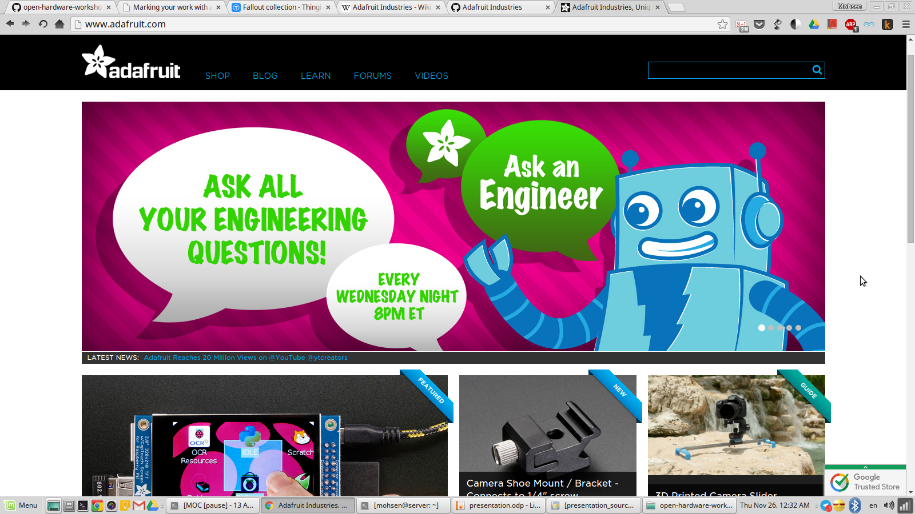
AdaFruit

Slide 20
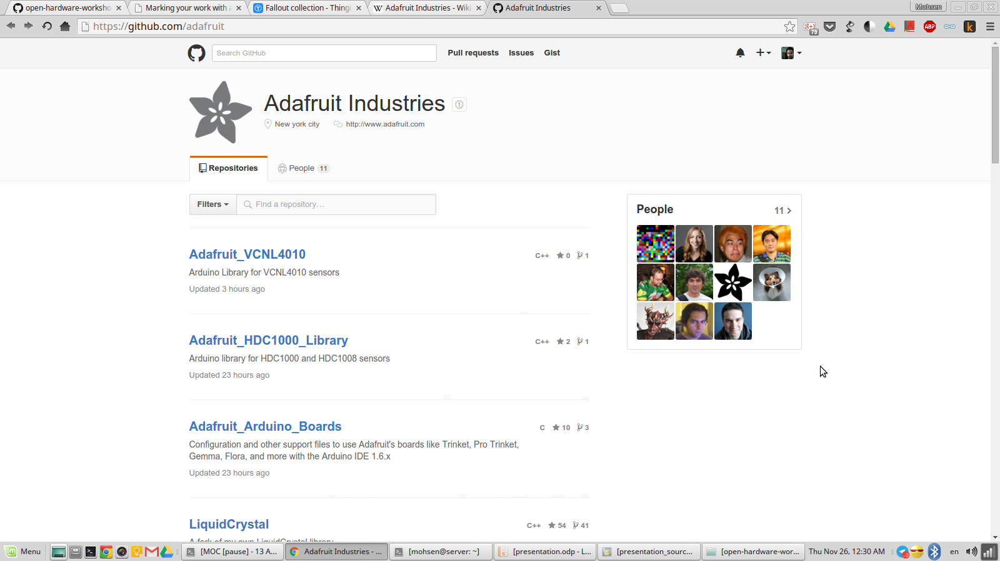
AdaFruit

Slide 21
AdaFruit
400+
github repositories

Slide 22
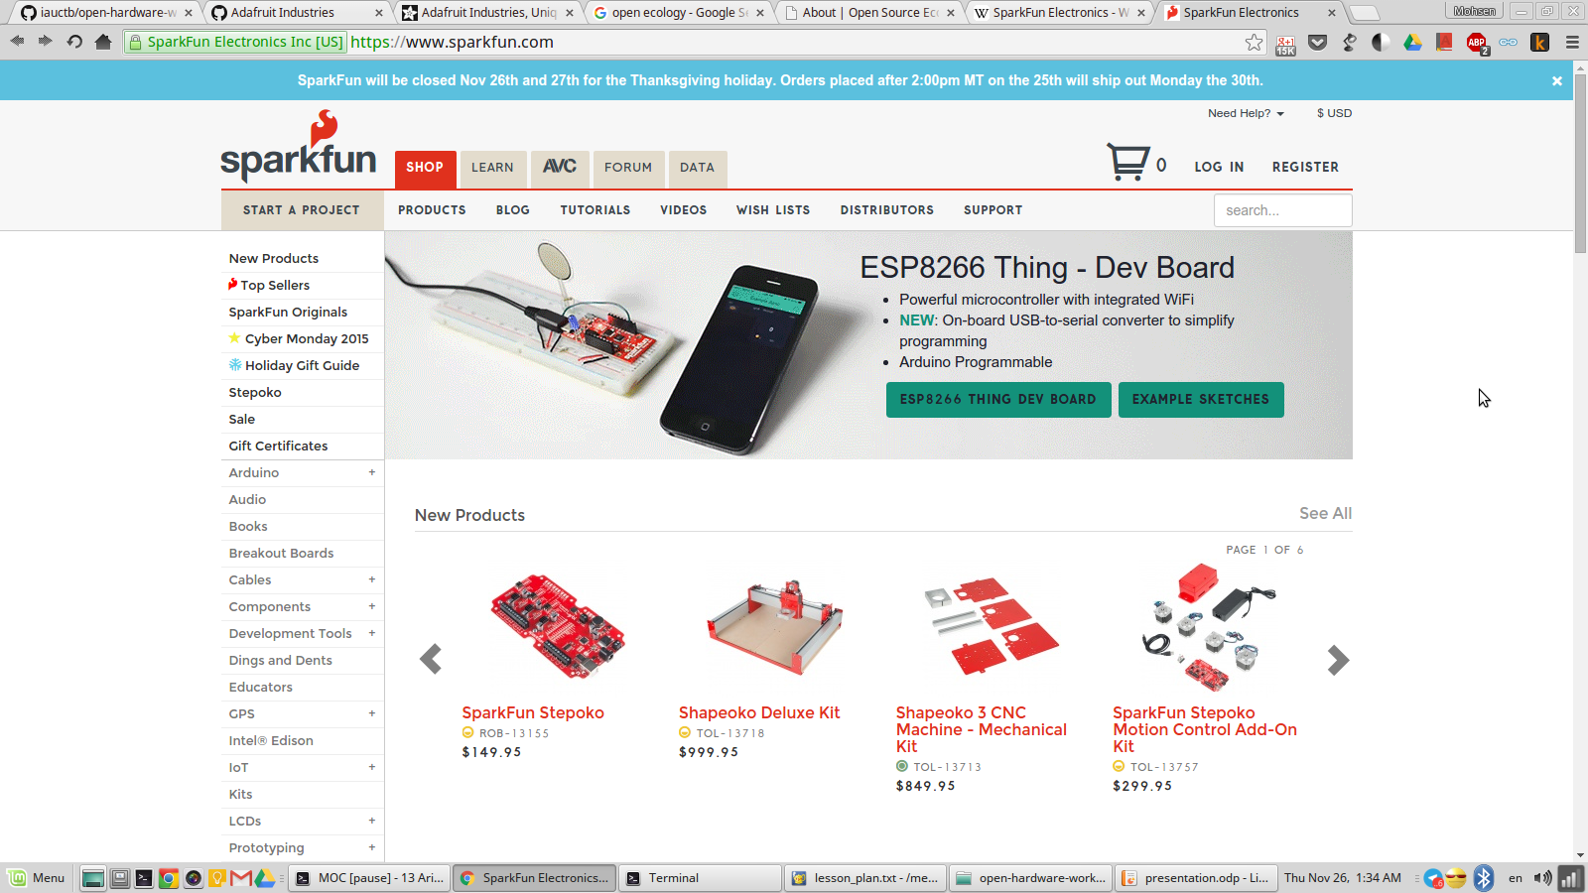
SparkFun

Slide 23
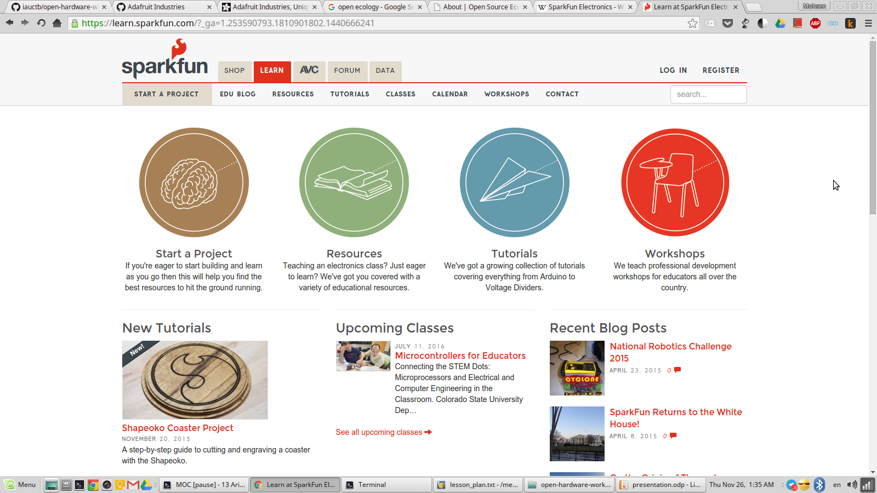
SparkFun

Slide 24
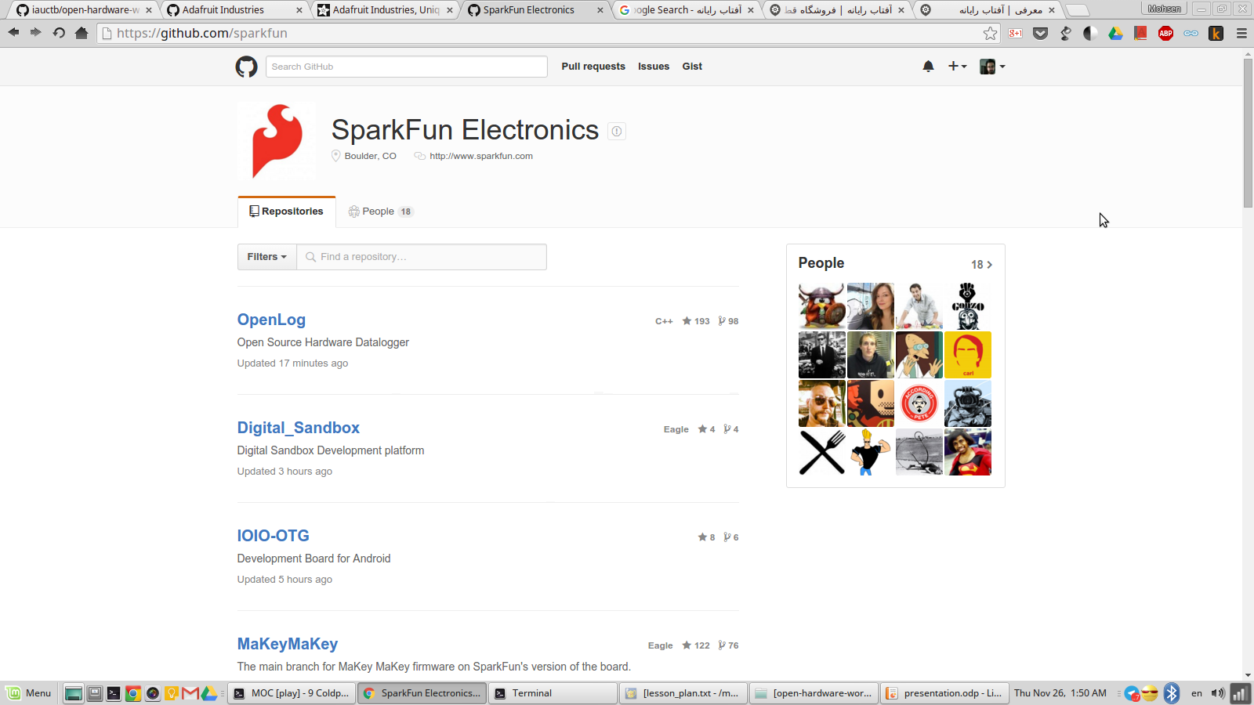
Sparkfun

Slide 25
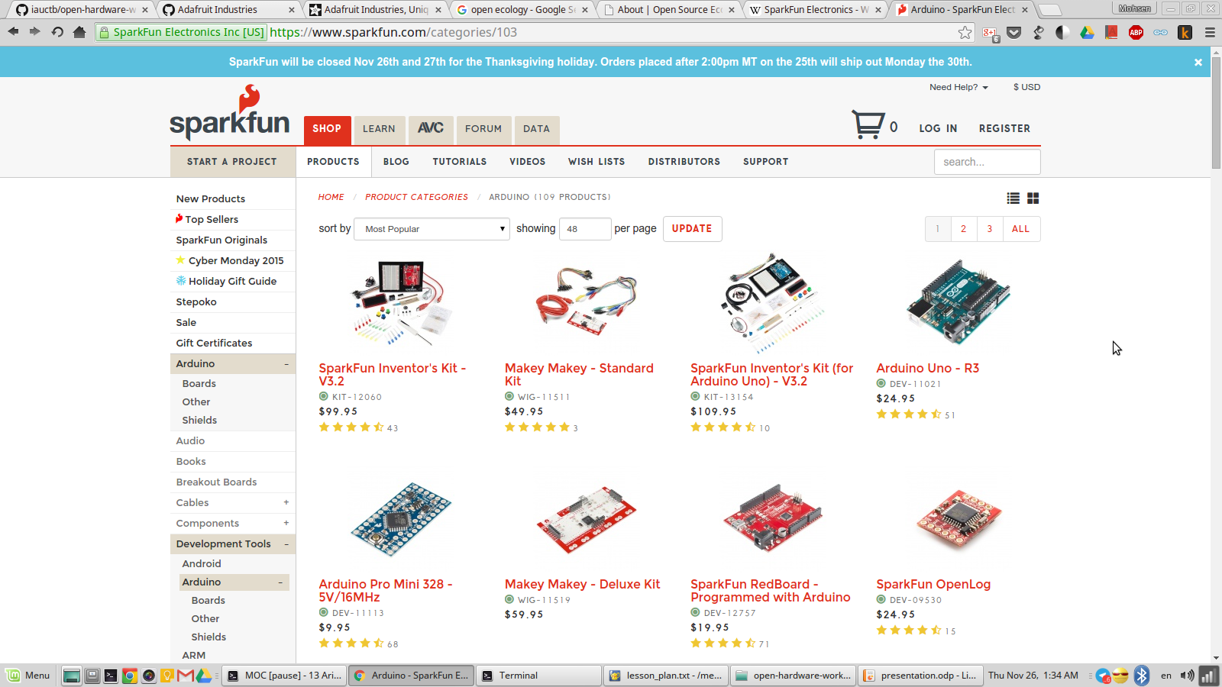
SparkFun

Slide 26
SparkFun
600+
github repositories

Slide 27
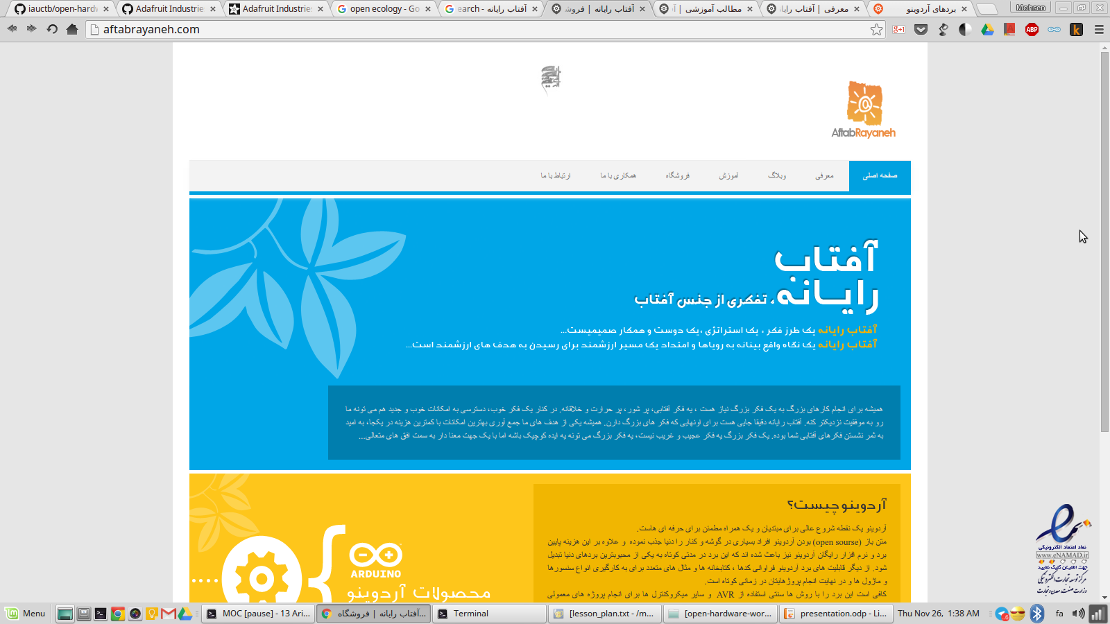
آفتاب رایانه

Slide 28
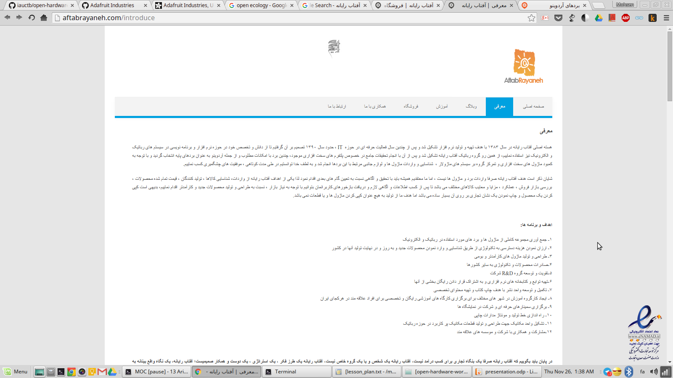
آفتاب رایانه

Slide 29
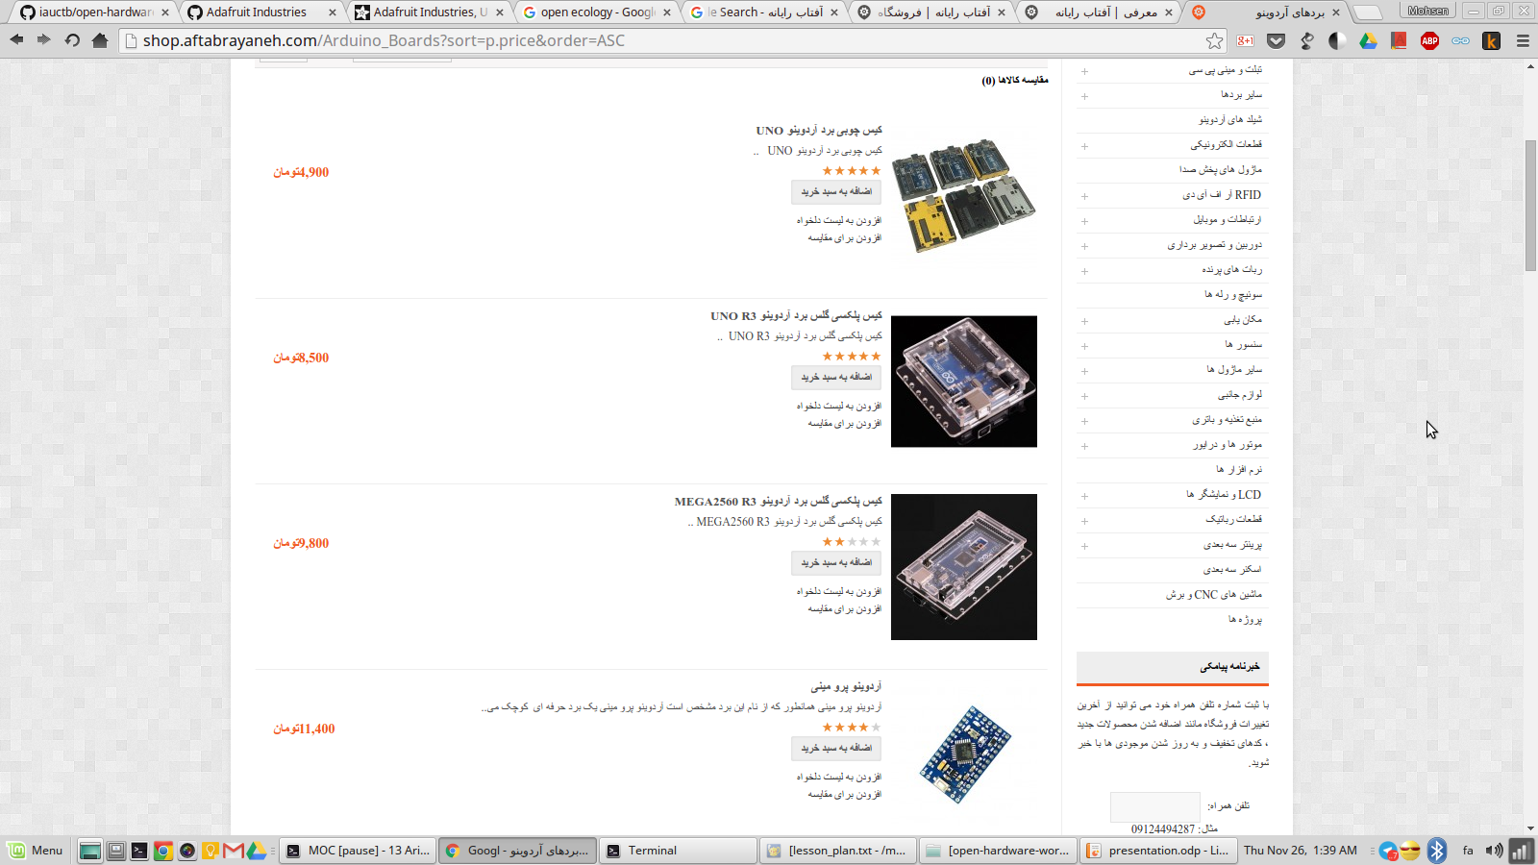
آفتاب رایانه

Slide 30
جوامع

Slide 31
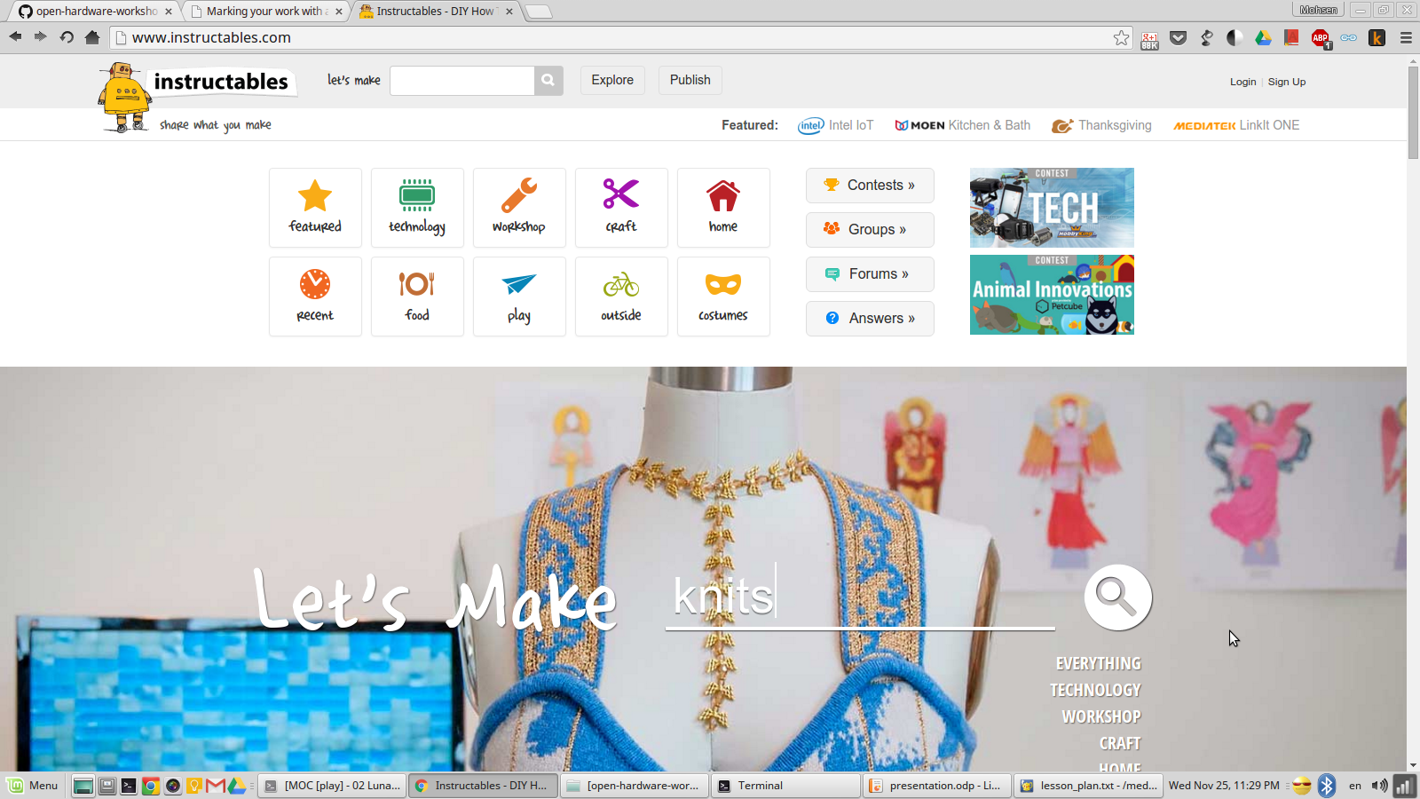
Instructables

Slide 32
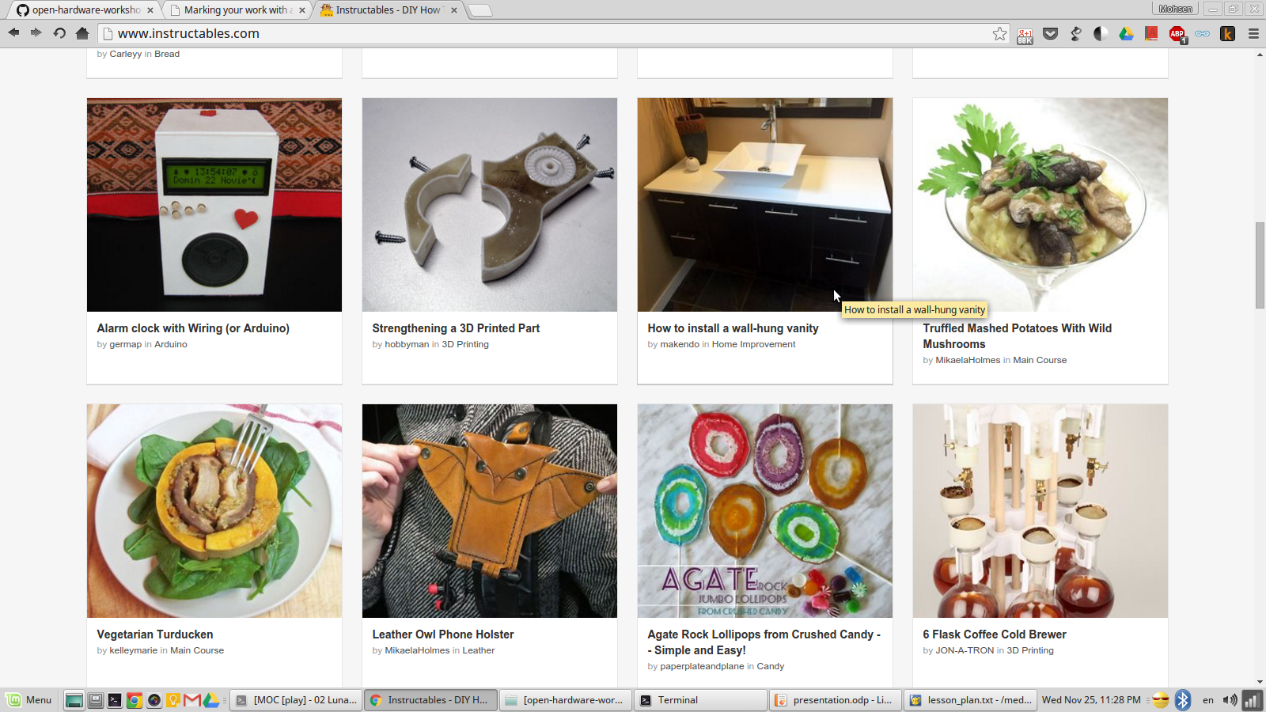
Instructables

Slide 33
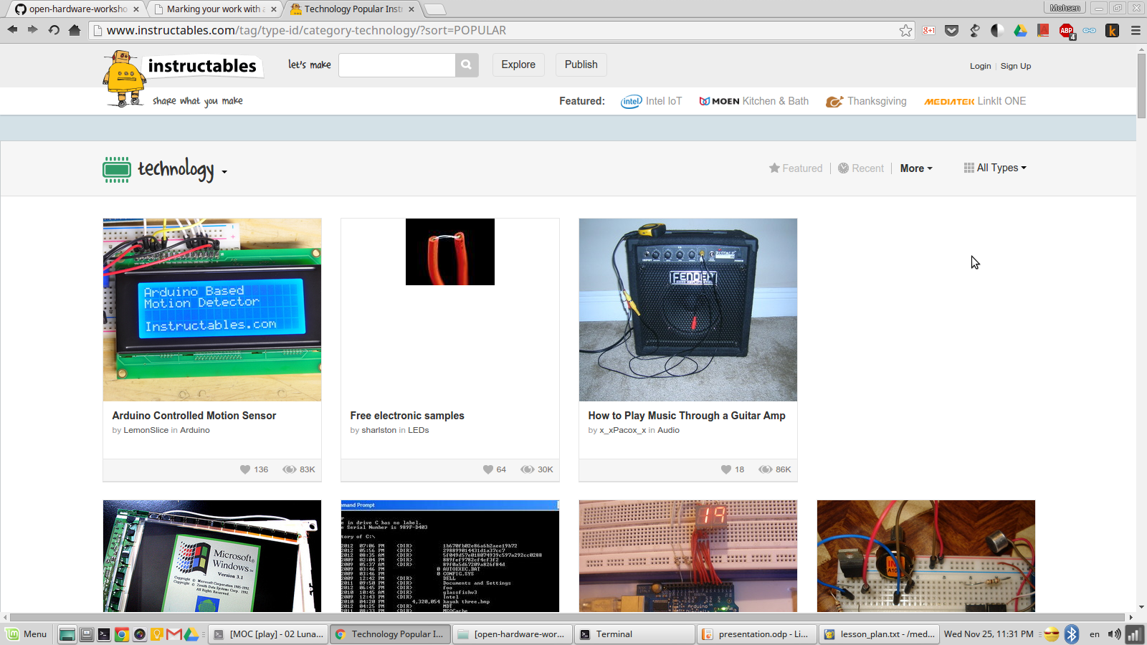
Instructables

Slide 34
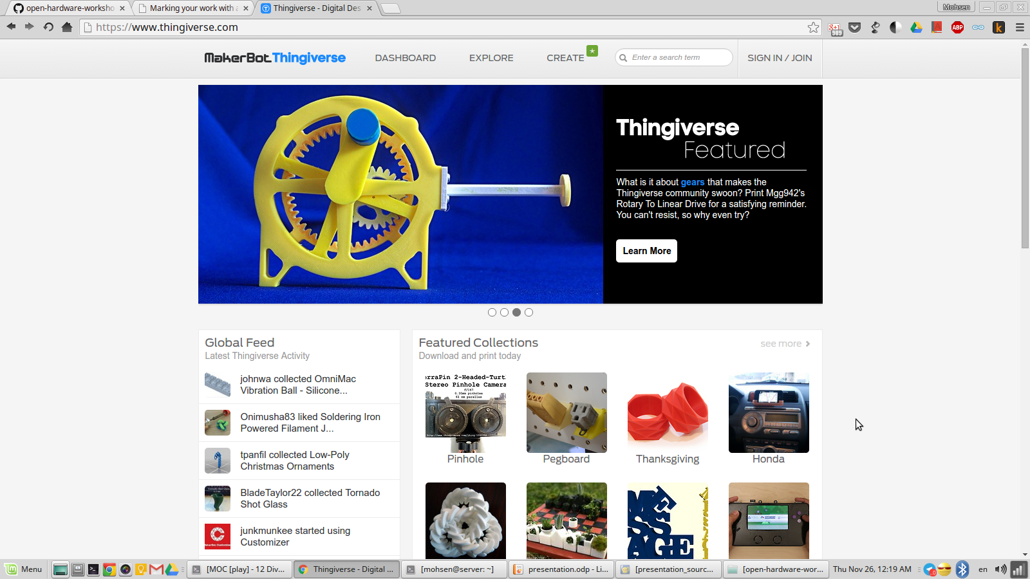
Thingiverse

Slide 35
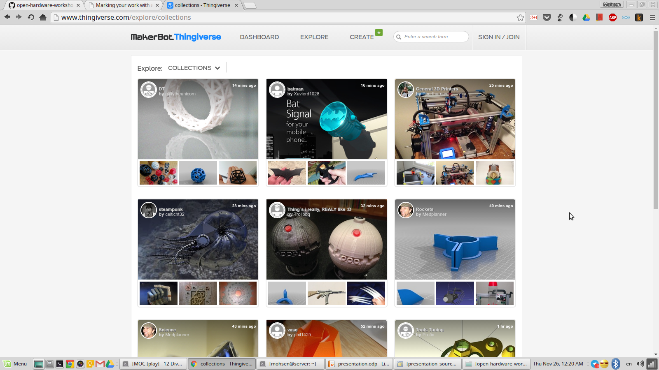
Thingiverse

Slide 36
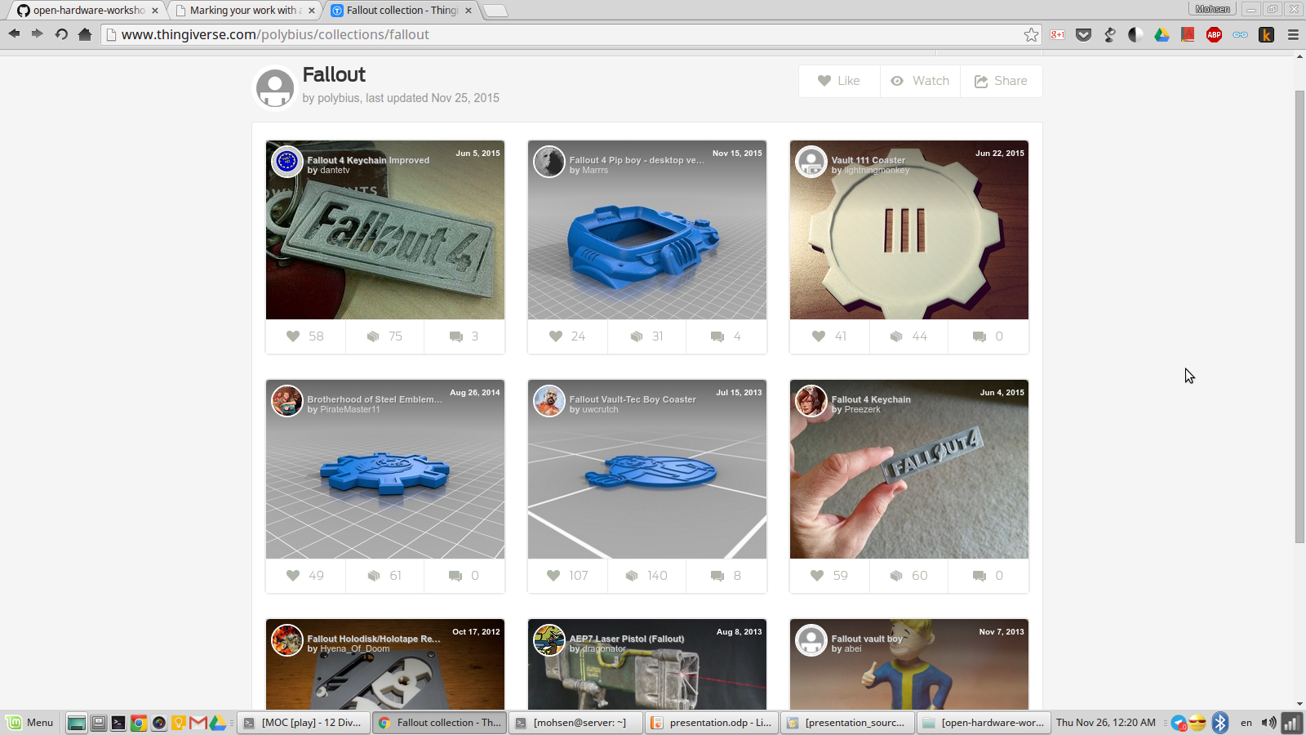
Thingiverse

Slide 37



Except where otherwise noted,
Open Hardware Workshop by
Mohsen Dastjerdi Zade
is licensed under a
Creative Commons Attribution-ShareAlike 4.0 International License
http://outs.ir/osh

